Slide 1



Slide 2


气管食管瘘合并重症肺炎、血流感染病例分享

Slide 3

● 病例简介
摘要
1.独特性：气管食管瘘引发反复肺部感染
2.背景：重症肺炎、血流感染、真菌感染多重感染

Slide 4
● 患者基础信息
1.人口学信息：男，61
2.主诉：截瘫2月余，发热痰多1周
3.既往史：颈椎骨折术后，高位截瘫

Slide 5
● 入院后检查
1.体格检查：
T：37.5℃，P：84次/分，R：18次/分，BP：140/71mmHg
神清，精神可，能遵嘱，气管切开，呼吸机辅助通气，双肺呼吸音粗，双下肺可及湿啰音，腹膨隆，腹软，无压痛反跳痛，无肌紧张，全身轻度浮肿，阴囊肿胀，感觉平面齐乳头，双上肢近端肌力3级，远端肌力0级，左下肢肌力1级，右下肢肌力0级。
2.辅助检查：
胸部X线

Slide 6
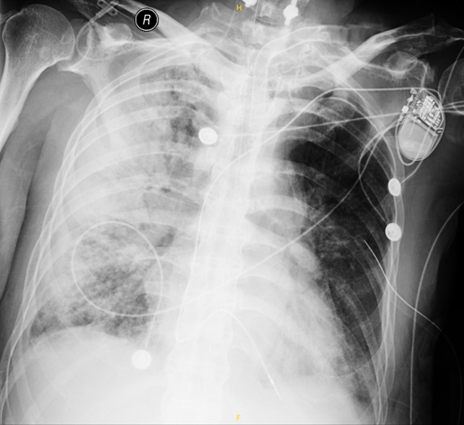
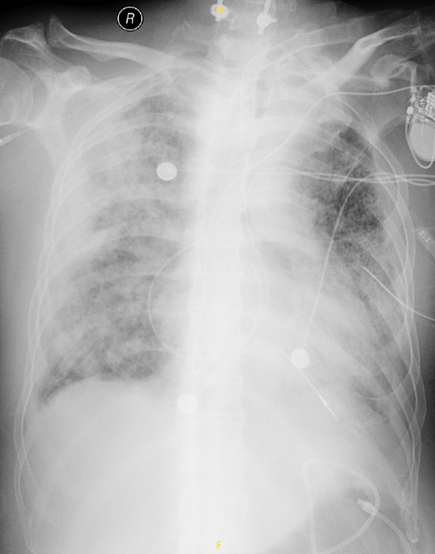
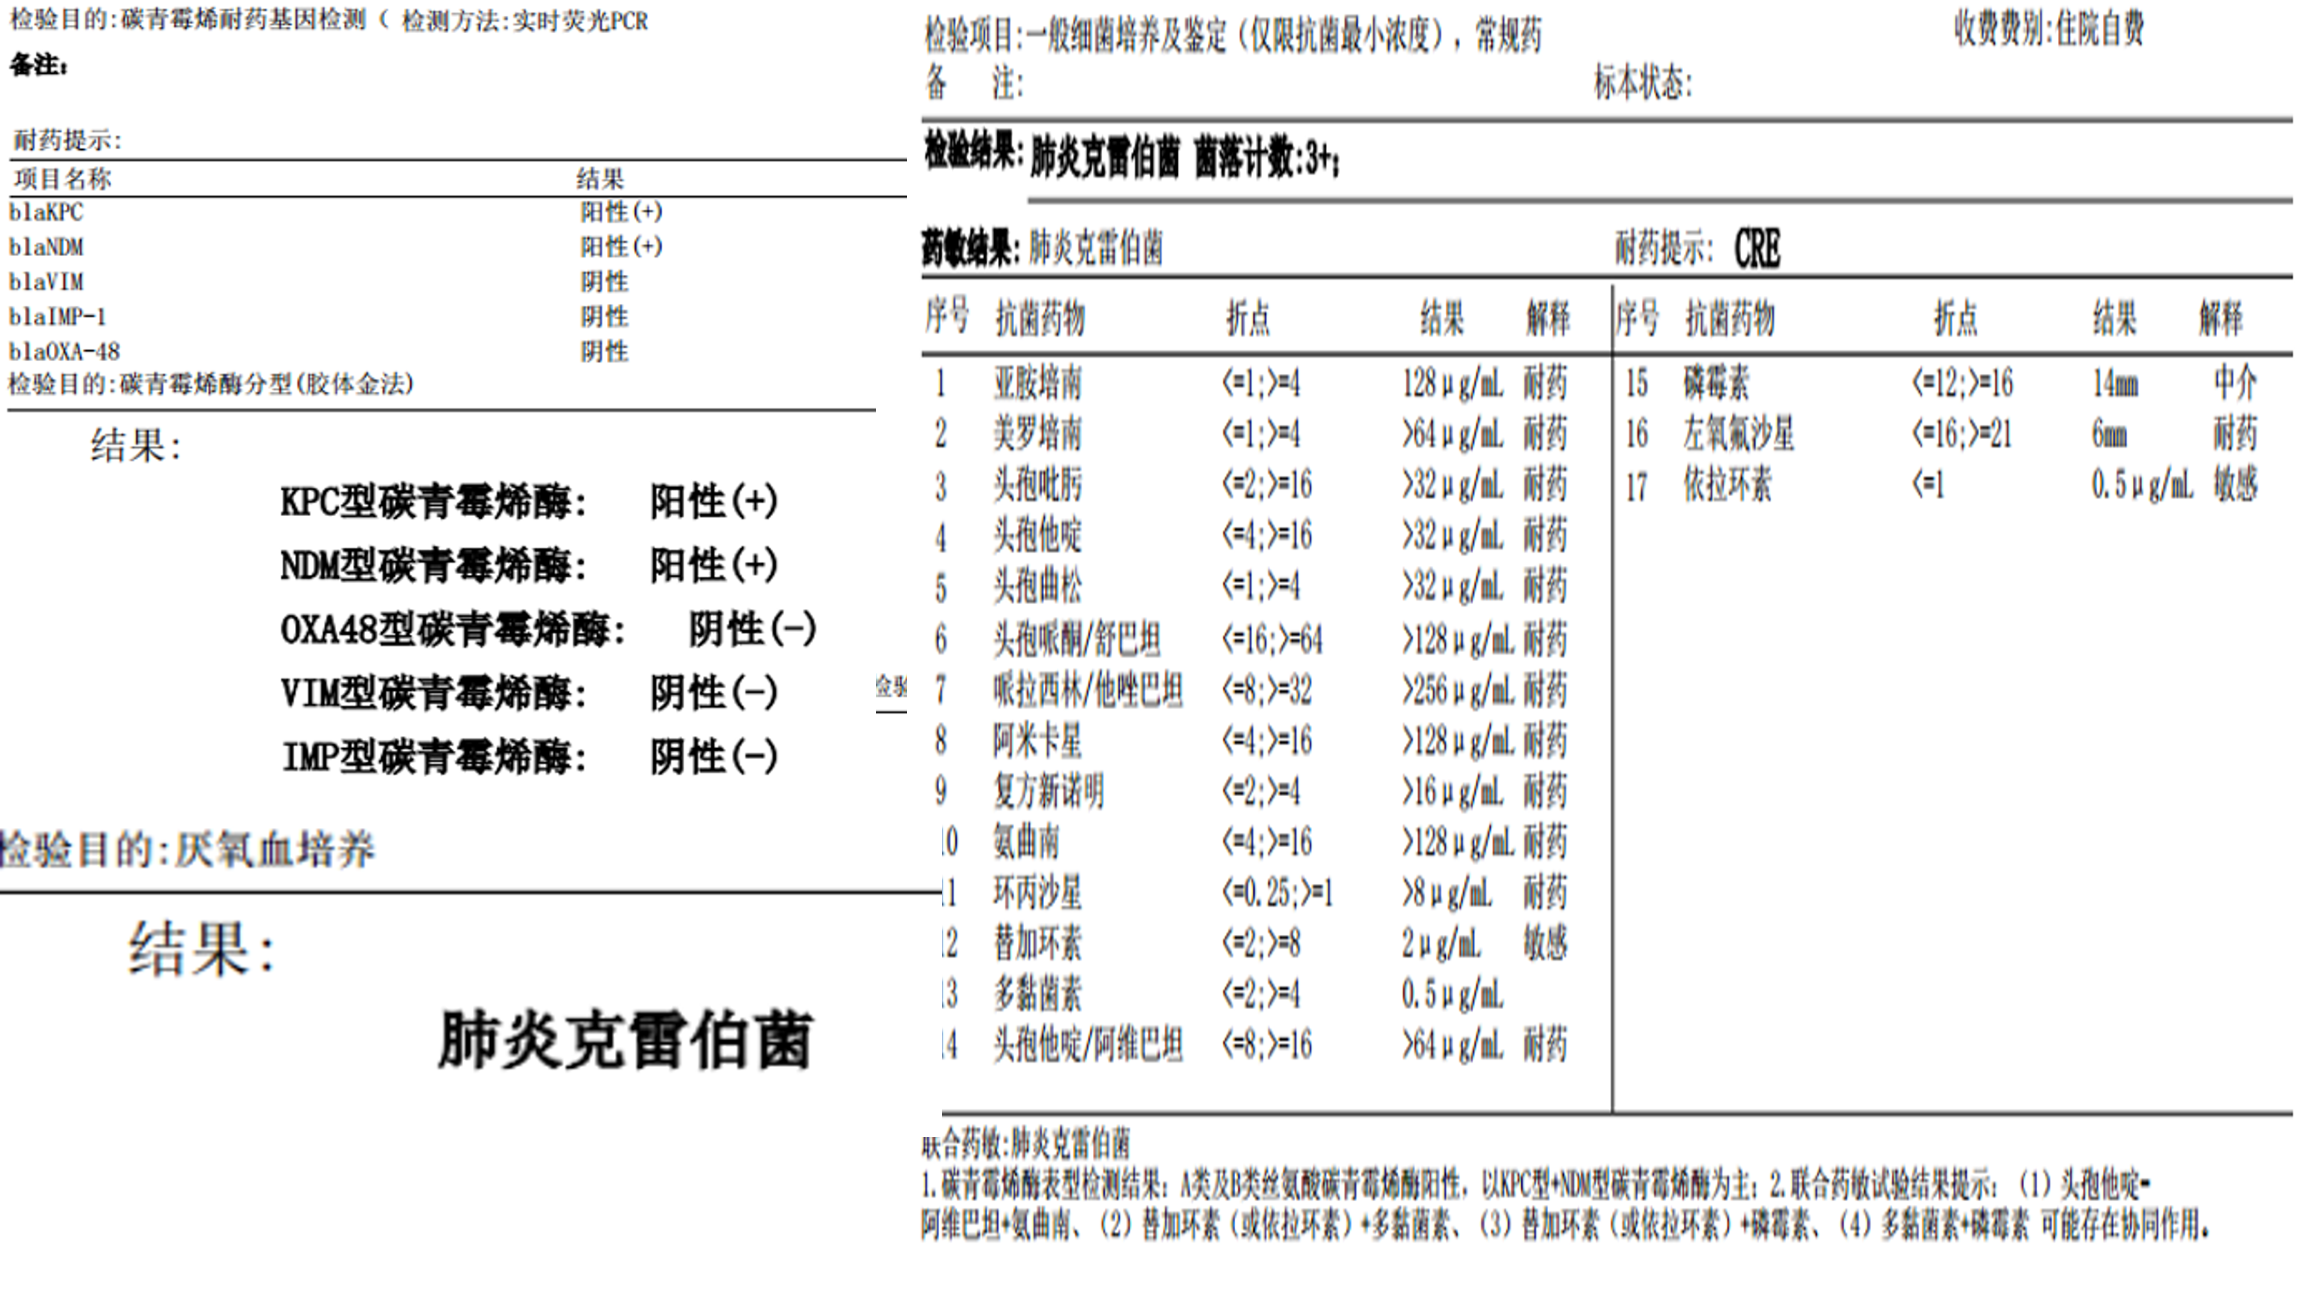
● 入院后检查
3.影像学检查：

Slide 7
● 诊断评估
诊断评估
1.初步诊断：1.重症肺炎
2.颈椎骨折术后
3.右胫前静脉血栓形成
2.诊断依据：1.重症肺炎：高颈位损伤术后，呛咳反射差，痰多，气促，需呼吸机辅助通气，痰培养提示耐药菌感染，故此诊断。
2.颈椎骨折术后：外伤致颈椎C3脱位，于外院手术治疗，故诊断。
3.右胫前静脉血栓形成：右下肢肿胀，外院血管超声提示右胫前静脉血栓，故诊断。
3.鉴别诊断：诊断明确，无需鉴别

Slide 8
● 治疗过程
1.药物（依拉环素+头孢他啶阿维巴坦钠+氨曲南）
2.手术（/）

Slide 9
● 治疗过程
3.微生物/病理结果（血培养：联合药敏:肺炎克雷伯菌1.碳青霉烯酪表型检测结果:A类及B类丝氨酸碳青霉烯酶阳性，以KPC型+NDN型碳青霉烯酶为主;2.联合药敏试验结果提示:(1)头孢他啶-阿维巴坦+氨曲南、(2)替加环素(或依拉环素)+多黏荫素、(3)普加环素(或依拉环素)+磷霉素、(4)多黏荫素+磷霉素 可能存在协同作用。
真菌血培养提示酵母样菌）
4.方案调整（真菌血培养提示酵母样菌，加用卡伯芬净）
5.指标追踪（血WBC、PLT、HBP、IL-6）

Slide 10
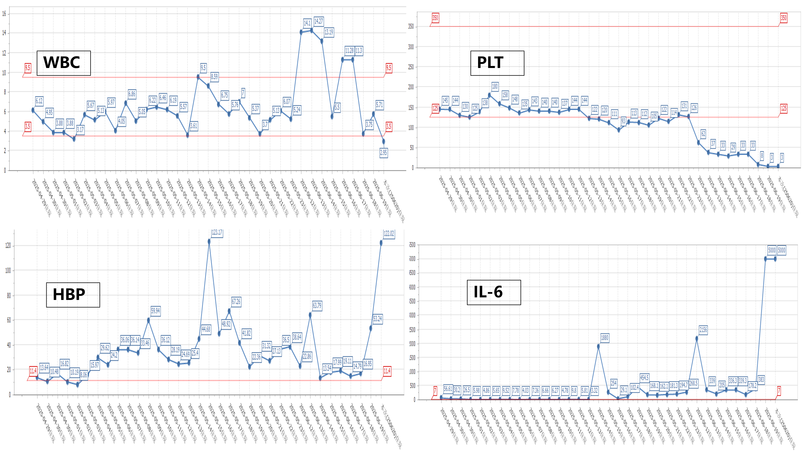
● 治疗过程
3.时间轴记录:(折线图)

Slide 11

● 诊疗体会
1.疗效评价：治疗失败
2.局限性：气管食管瘘，虽行支架治疗，但患者瘘口距离气切口位置太近，支架易移位，难以改善
3.结论：患者基础为截瘫状态，肌力差，咳嗽咳痰能力弱，且患者肠道功能受损，肠腔胀气明显，气管食管瘘，支架易移位，呼吸机辅助通气气体部分进入腹腔，腹腔压力高，菌群移位入血，导致感染反复难以治疗，该患者血培养提示KPC型+NDN型碳青霉烯酶，虽予三联抗感染方案，感染一度好转，但患者原发病基础难以改善，腹腔压力持续高，耐药菌入血，且合并真菌血流感染，最终导致多脏衰不治身亡

Slide 12
感谢观看
敬请指导

